Slide 1
인턴 교육
1. JAVASCRIPT

Slide 2
1
목차
1 / 개발환경 구성
2 / Javascript란
3 / 실습

Slide 3



2
개발환경 구성
Windows 설치
Node.js는 Chrome V8 JavaScript 엔진으로 빌드된 JavaScript 런타임입니다.
* 런타임 - 특정 언어로 만든 프로그램들을 실행할 수 있는 환경
MAC 설치
Check
설치 후 terminal, cmd에서 node –v 로 정상설치 되었는지 확인!

Slide 4

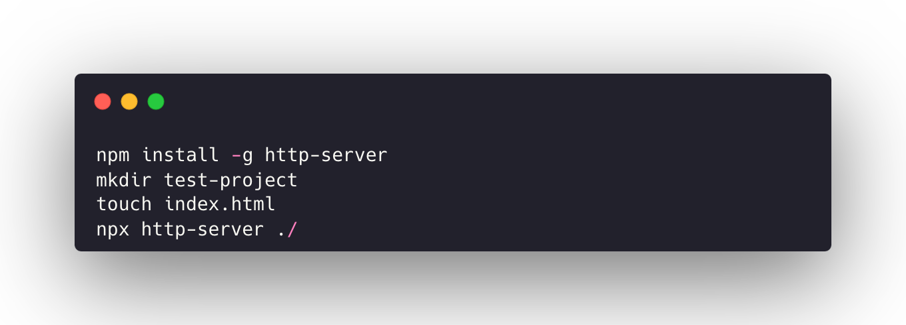
2
개발환경 구성
npm 을 사용하여 http-server 설치
Project 폴더 생성
index.html 생성
http-server 실행
Check
설치 후 terminal, cmd에서 node –v 로 정상설치 되었는지 확인!

Slide 5

3
Javascript란
JavaScript는 웹 페이지를 동적으로 변경할 수 있는 프로그래밍 언어이다.
웹 페이지에 애니메이션, 이벤트, 데이터 처리, API 호출 등을 추가할 수 있다.
변수 선언방식(var, let, const)
var
함수 스코프: var로 선언된 변수는 함수 내부에서만 유효합니다. 하지만 블록(if, for 등) 내부에서는 무시됩니다.
호이스팅: var 변수는 선언이 함수의 최상단으로 끌어올려지기 때문에, 선언하기 전에 사용할 수 있습니다. 다만 초기화가 이루어지기 전까지는 undefined 값을 가집니다.
재선언 가능: 같은 스코프 내에서 다시 선언할 수 있습니다.
let
블록 스코프: let으로 선언된 변수는 블록 내부에서만 유효합니다. 블록을 벗어나면 접근할 수 없습니다.
호이스팅: let 변수도 호이스팅되지만, 선언하기 전에는 접근할 수 없습니다.
재선언 불가: 같은 스코프 내에서 다시 선언할 수 없습니다.
Const
블록 스코프: const도 블록 내부에서만 유효합니다.
호이스팅: const 변수도 호이스팅되지만, 선언하기 전에는 접근할 수 없습니다.
재선언 불가: 같은 스코프 내에서 다시 선언할 수 없습니다.
값 변경 불가: const 변수는 선언과 동시에 초기화되어야 하며, 이후에는 값을 변경할 수 없습니다. 단, 객체나 배열의 경우 내부 속성이나 요소는 변경할 수 있습니다.

Slide 6
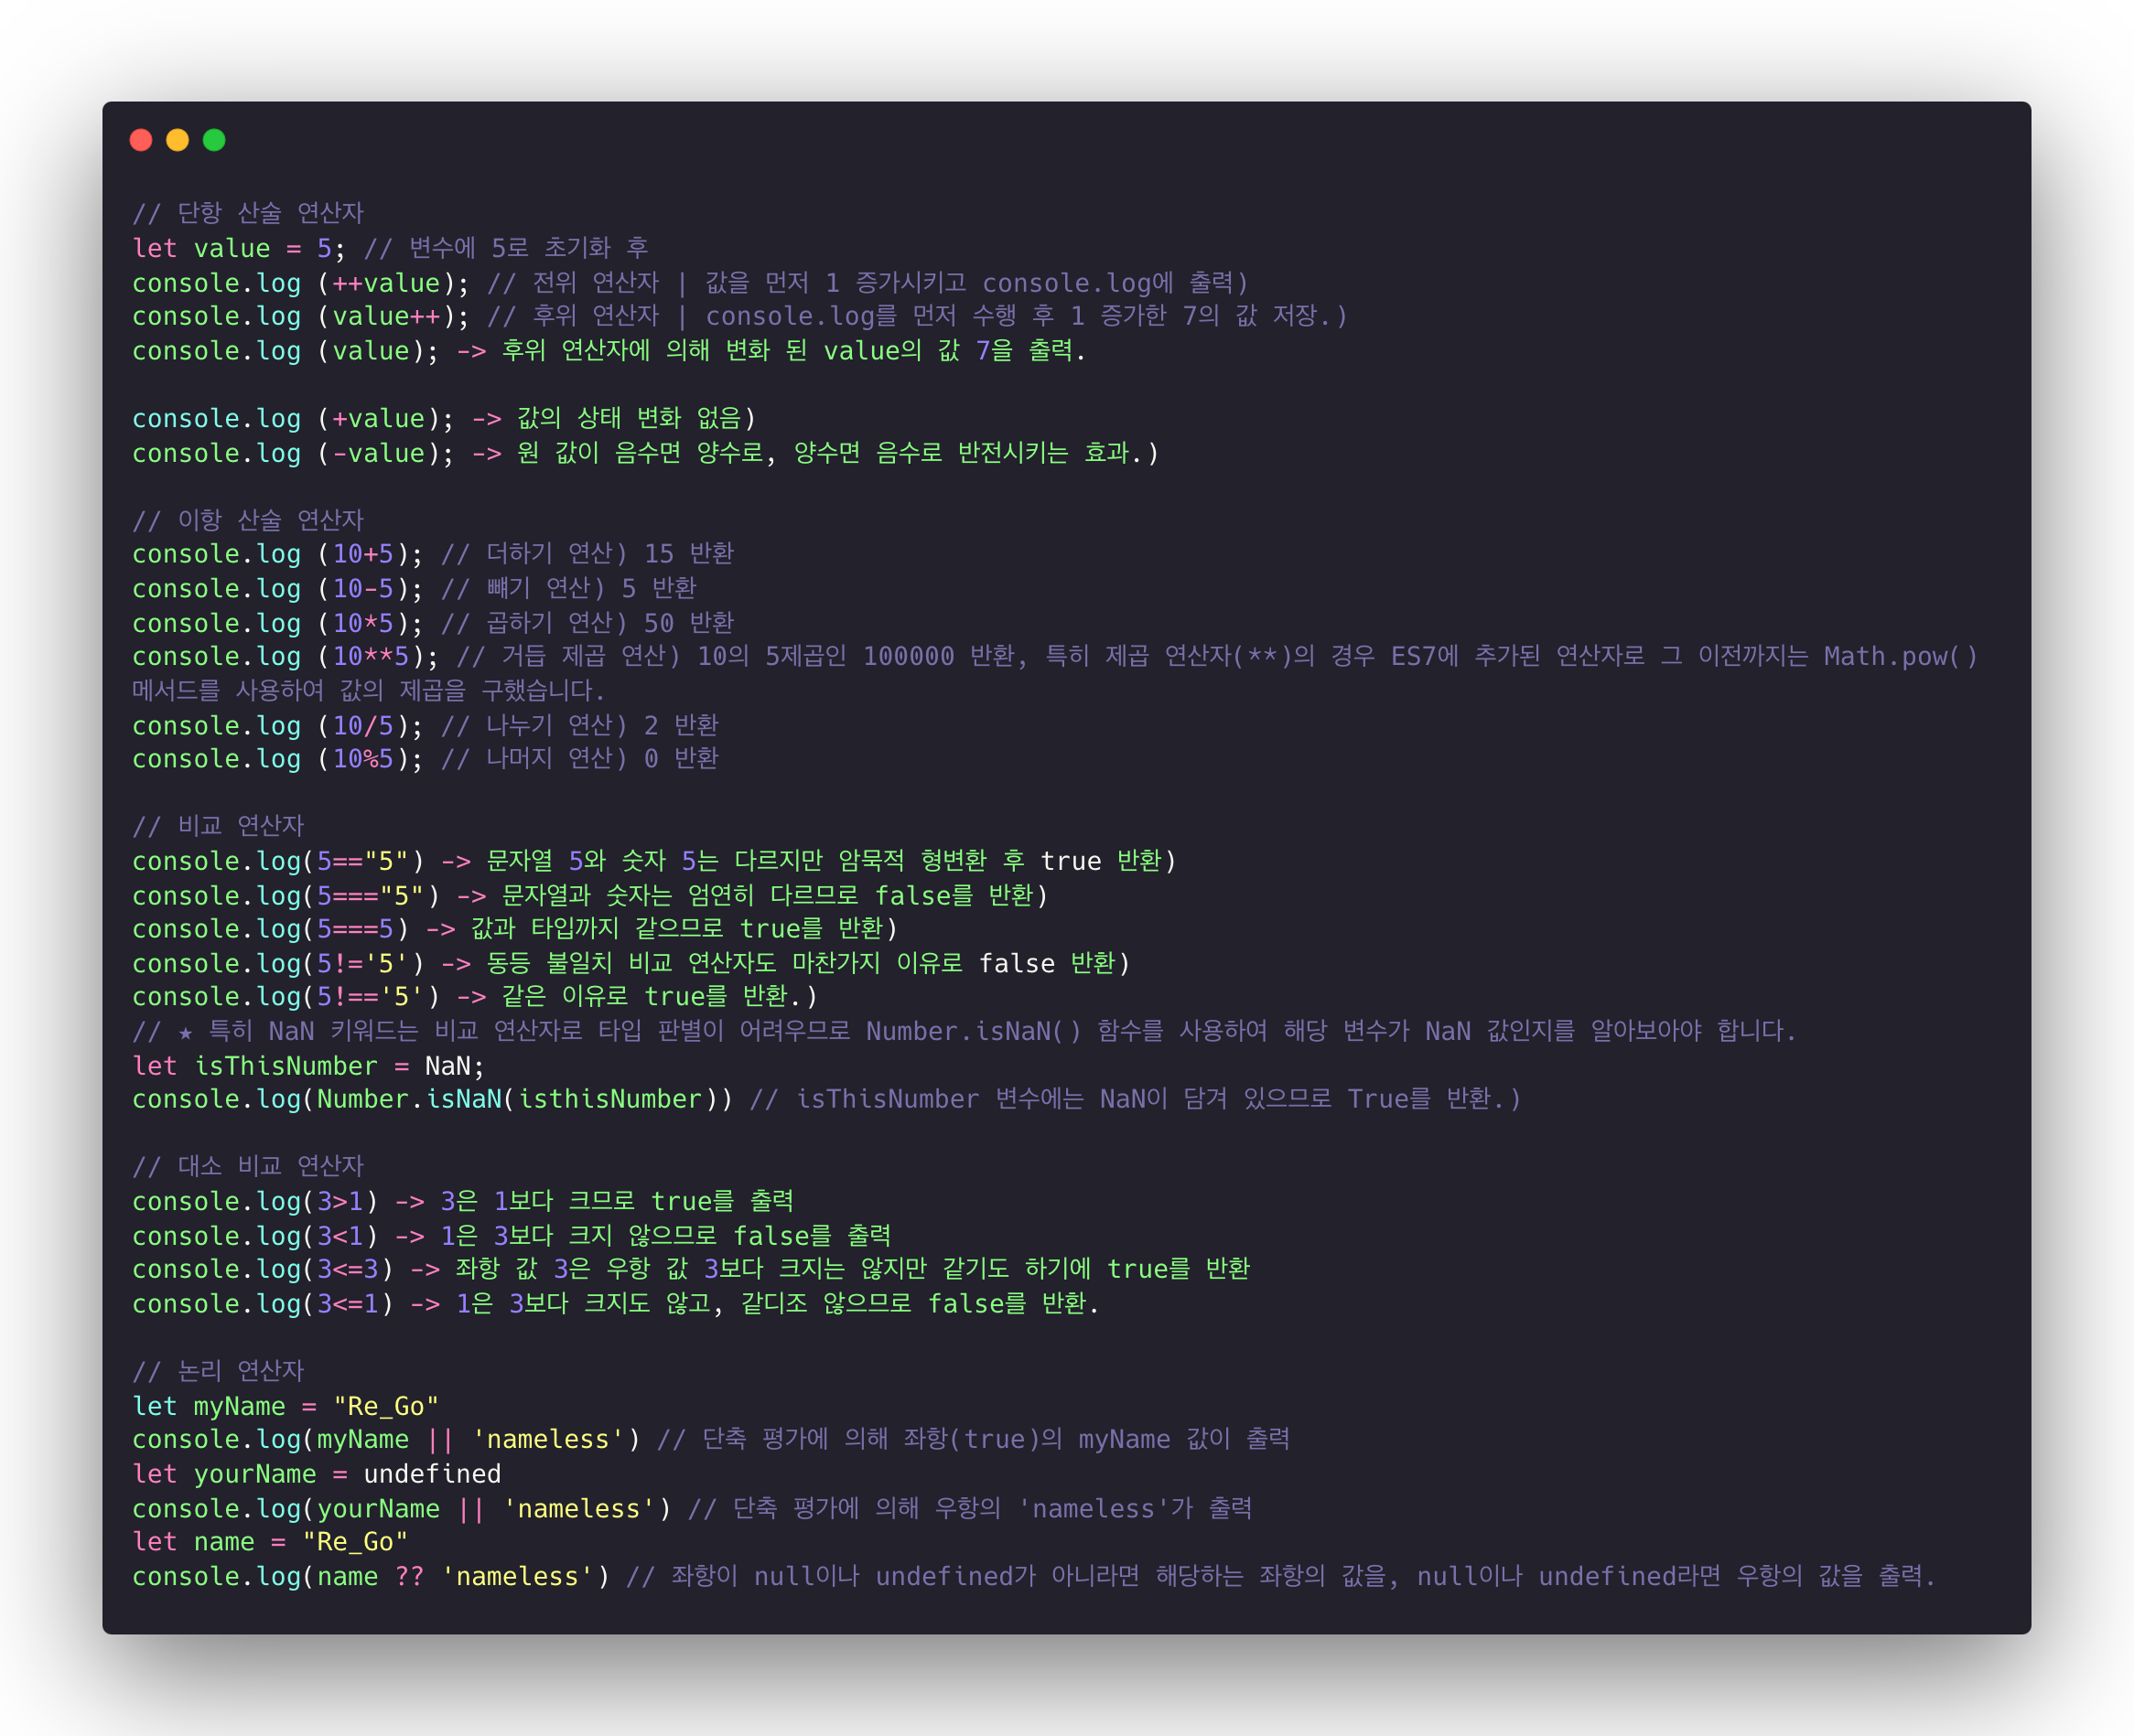
3
Javascript란
연산자

Slide 7
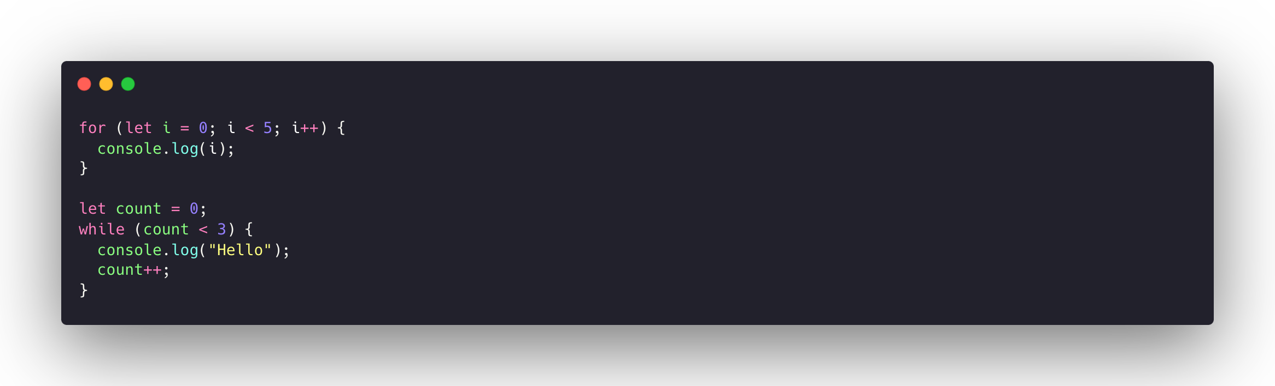
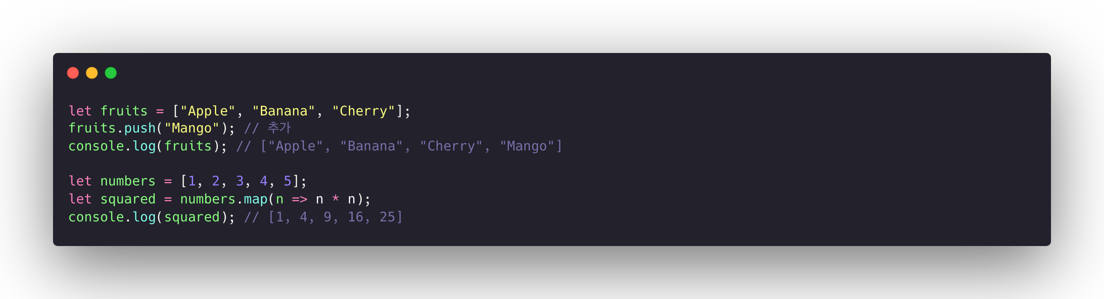
3
Javascript란
반복문
배열

Slide 8
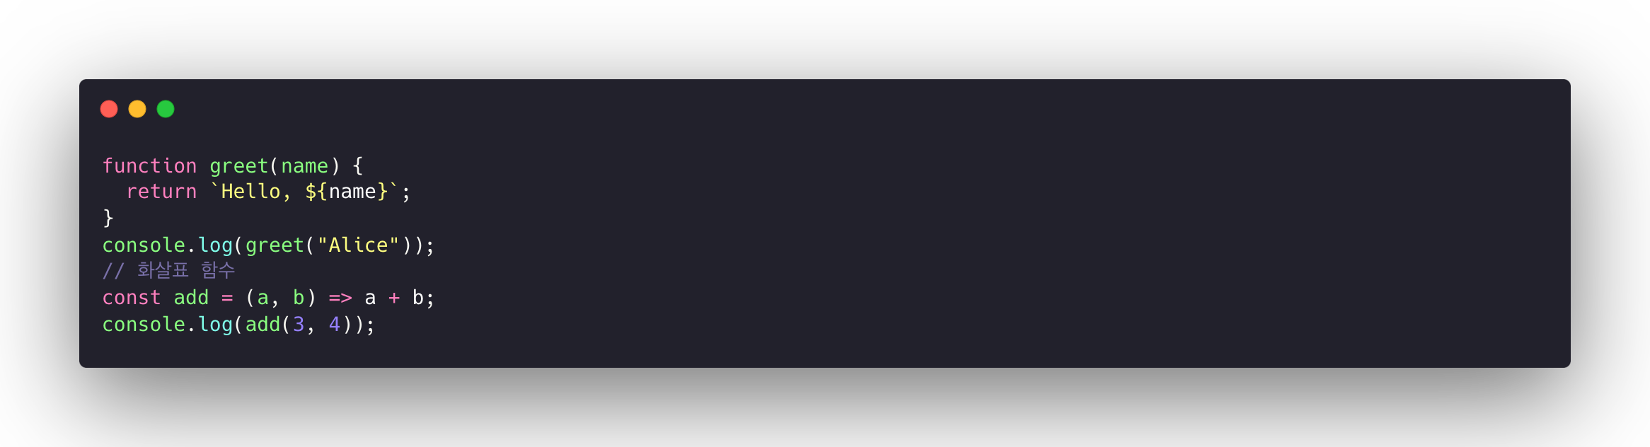
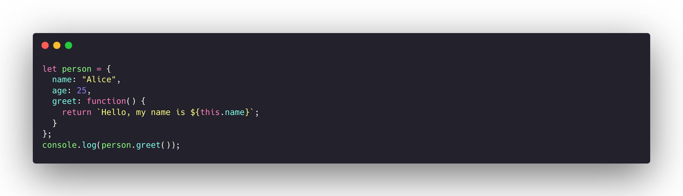
3
Javascript란
함수
객체

Slide 9
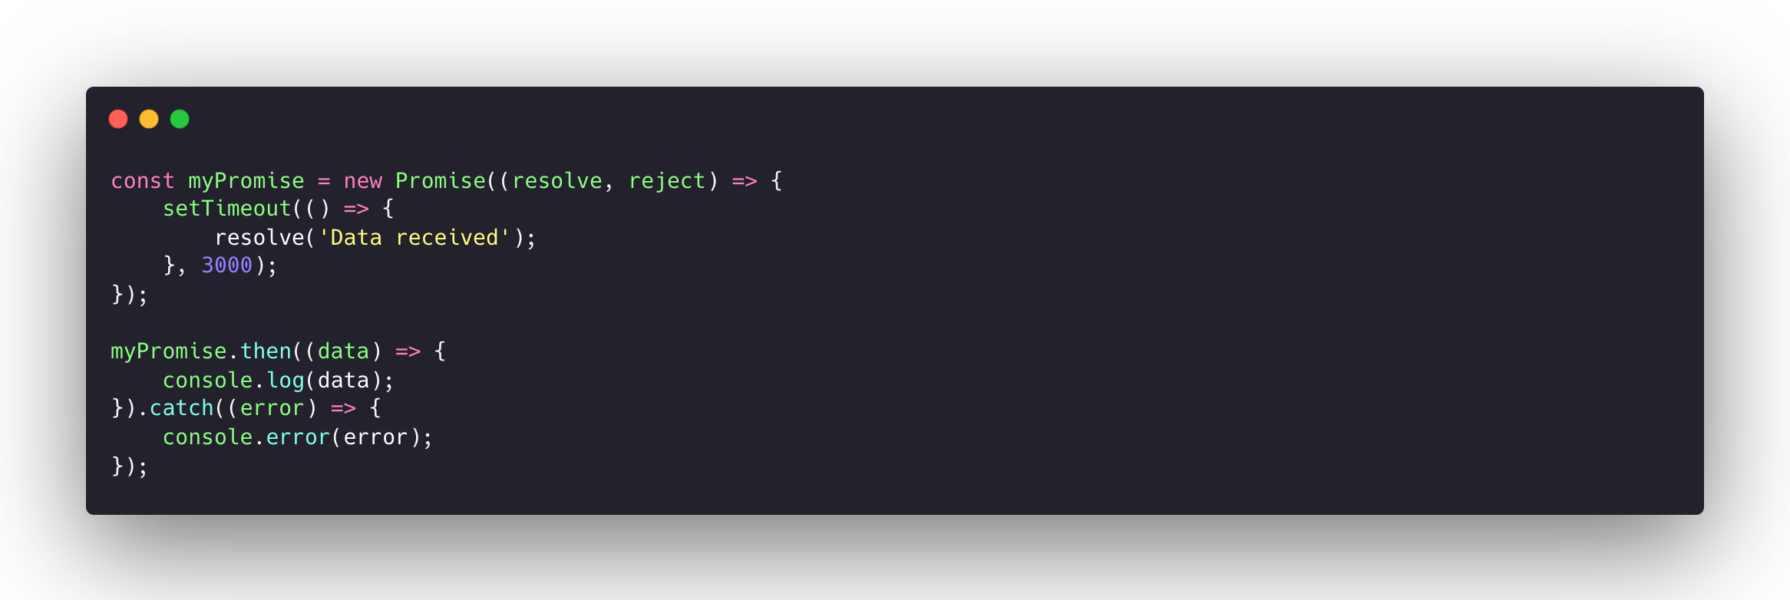
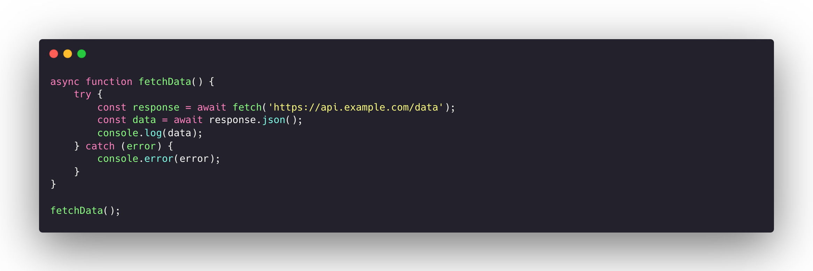
3
Javascript란
Promise
Promise는 자바스크립트 ES6에 도입된 비동기 작업을 쉽게 처리할 수 있는 객체입니다.
Promise는 비동기 작업의 최종 완료 또는 실패를 나타내는 객체로, 비동기 작업의 성공, 실패 및 결과값을 쉽게 관리할 수 있습니다.
Async & Await
`async/await`는 자바스크립트 ES8에 도입된 비동기 작업을 더욱 쉽게 처리할 수 있는 구문입니다.
이 구문을 사용하면 비동기 코드를 동기 코드처럼 읽고 작성할 수 있어 개발자의 작업을 크게 단순화합니다.
왜냐하면 `async` 함수는 항상 Promise를 반환하며, `await` 키워드는 Promise의 해결을 기다리는 동안 함수의 실행을 일시 중지하기 때문입니다

Slide 10
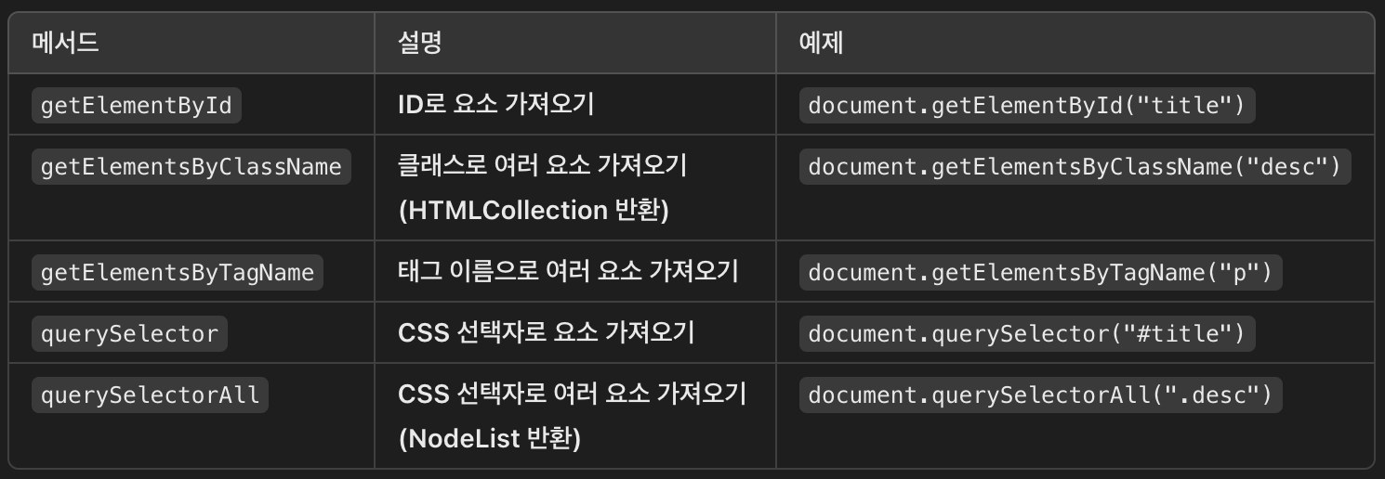
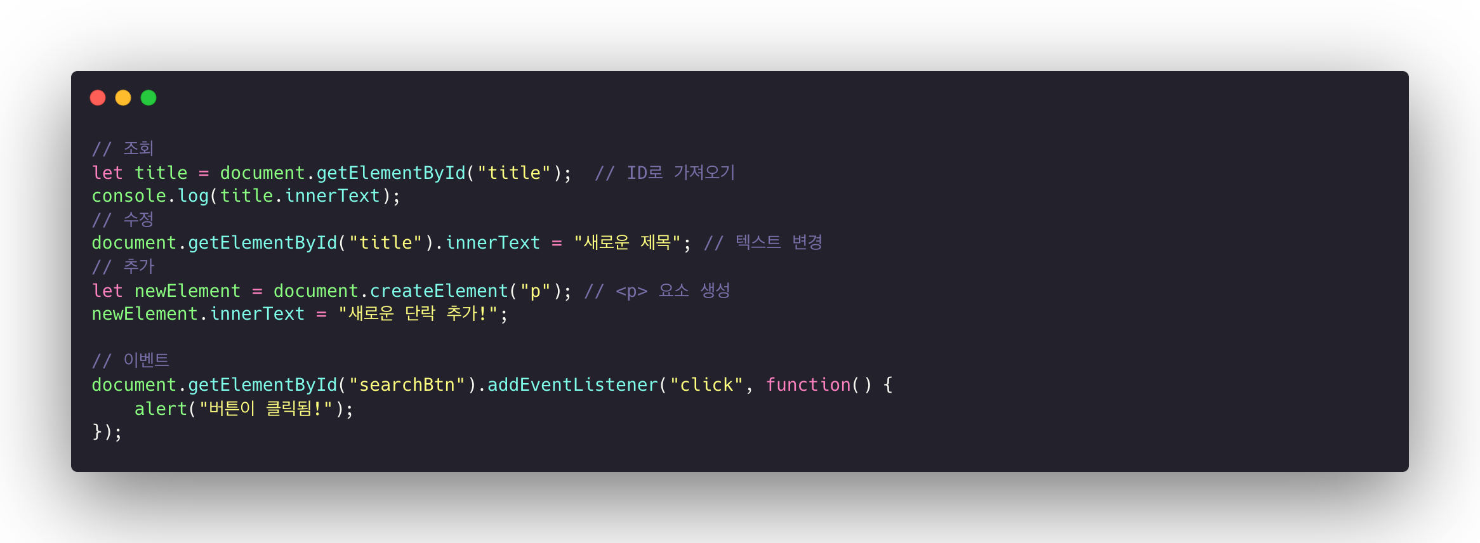
3
Javascript란
DOM 조작
DOM (Document Object Model) 은 HTML 문서를 트리 구조로 표현한 객체 모델입니다. JavaScript를 이용해 HTML 요소를 조작, 추가, 삭제, 수정할 수 있습니다.

Slide 11
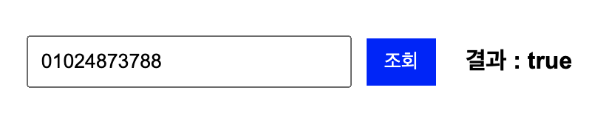
4
실습
휴대폰번호 조회하기
[조건]
전화번호를 10자리 이상 입력 시 버튼 활성화
조회 클릭 시 fetch(http://localhost:8080/javascript/phoneNumber/verify)를 활용해 전화번호 검증
Resopnse Status가 200일 경우 data값을 <span id=‘result’></span>에 출력
response body를 response.json()로 받으면 됨
Response Data 구조
{
status: 200,
data: true or false
}

Slide 12
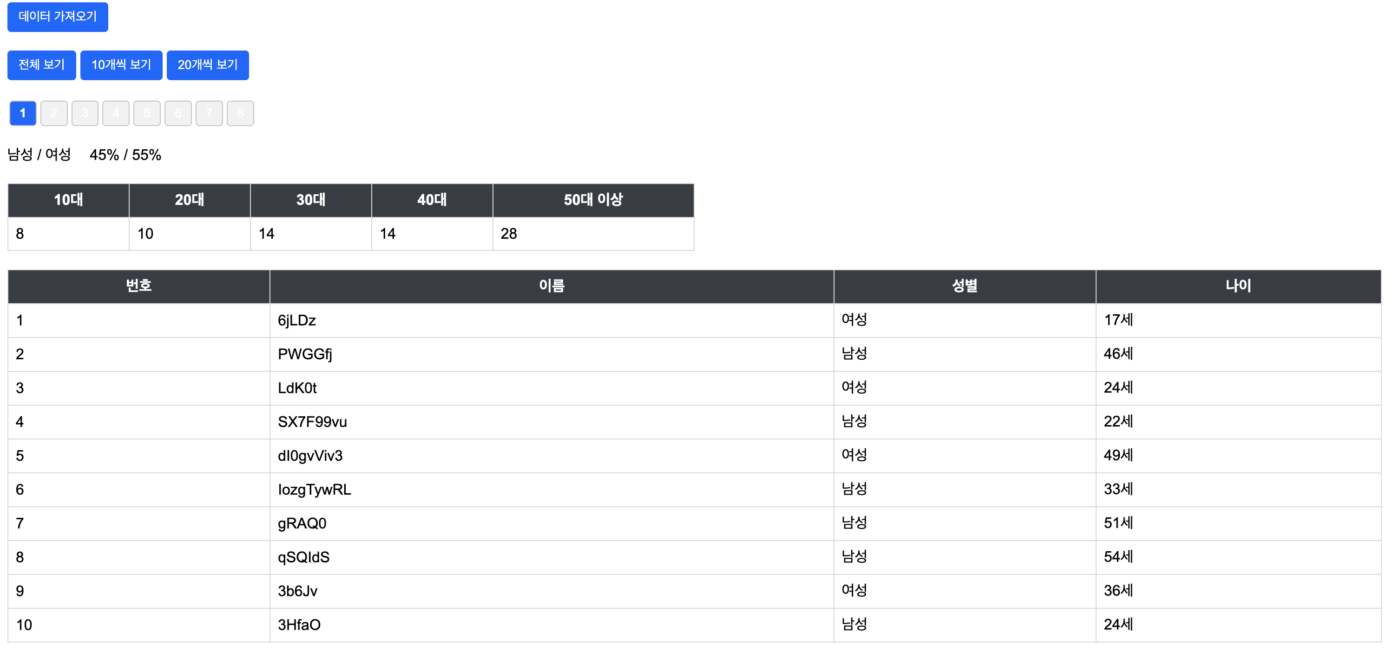
4
실습
2. 테이블 그리기
[조건]
테이블 데이터 조회(http://localhost:8080/javascript/table/data)
데이터는 50~100건이고 아래 구조로 전달된다.
Respone Data 구조
[
{
name: string,
age: number,
gender: number // 0: 남성, 1: 여성
},
…
]
2. 호출된 데이터로 테이블 그리기
3. Paging 처리 (1) 전체보기, (2) 10개씩 보기, (3) 20개씩 보기
4. 남성 / 여성 비율 출력(셋째자리에서 반올림 후 백분율로 출력 ex) 0.45777 = 46%)
5. 나이대별 인원수 출력

